Slide 1


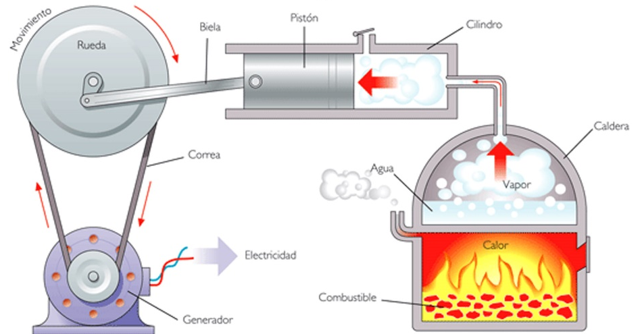
4º E.S.O.
FÍSICA Y QUÍMICA
12. ENERGÍA Y CALOR
R. Artacho
Dpto. de Física y Química

Slide 2
12. ENERGÍA Y CALOR
Índice
CONTENIDOS
1. El calor  2. Efectos del calor  3. Transformación entre calor y trabajo
CRITERIOS DE EVALUACIÓN | ESTÁNDARES DE APRENDIZAJE
4. Relacionar cualitativa y cuantitativamente el calor con los efectos que produce en los cuerpos: variación de temperatura, cambios de estado y dilatación. | 4.1. Describe las transformaciones que experimenta un cuerpo al ganar o perder energía, determinando el calor necesario para que se produzca una variación de temperatura dada y para un cambio de estado, representando gráficamente dichas transformaciones. 4.2. Calcula la energía transferida entre cuerpos a distinta temperatura y el valor de la temperatura final aplicando el concepto de equilibrio térmico. 4.3. Relaciona la variación de la longitud de un objeto con la variación de su temperatura utilizando el coeficiente de dilatación lineal correspondiente. 4.4. Determina experimentalmente calores específicos y calores latentes de sustancias mediante un calorímetro, realizando los cálculos necesarios a partir de los datos empíricos obtenidos.

Slide 3
12. ENERGÍA Y CALOR
Índice
CRITERIOS DE EVALUACIÓN | ESTÁNDARES DE APRENDIZAJE
5. Valorar la relevancia histórica de las máquinas térmicas como desencadenantes de la revolución industrial, así como su importancia actual en la industria y el transporte. | 5.1. Explica o interpreta, mediante o a partir de ilustraciones, el fundamento del funcionamiento del motor de explosión. 5.2. Realiza un trabajo sobre la importancia histórica del motor de explosión y lo presenta empleando las TIC.
6. Comprender la limitación que el fenómeno de la degradación de la energía supone para la optimización de los procesos de obtención de energía útil en las máquinas térmicas, y el reto tecnológico que supone la mejora del rendimiento de estas para la investigación, la innovación y la empresa. | 6.1. Utiliza el concepto de la degradación de la energía para relacionar la energía absorbida y el trabajo realizado por una máquina térmica. 6.2. Emplea simulaciones virtuales interactivas para determinar la degradación de la energía en diferentes máquinas y expone los resultados empleando las TIC.

Slide 4





12. ENERGÍA Y CALOR
1. El calor
1.1. El calor es energía transferida
 Cuando un cuerpo a cierta temperatura se pone en contacto con otro cuerpo a menor temperatura, le cede calor, decimos que el cuerpo caliente se enfría y el frío se calienta.
$$t_{2}$$
$$t_{1}$$
Los cuerpos no tienen calor, los cuerpos absorben o pierden energía.
$$Q$$
$$t_{1}>t_{2}$$
El calor es la energía que se intercambia cuando se ponen en contacto dos cuerpos que están a distinta temperatura.
Se mide en unidades de energía: julios (J) o calorías (cal).
Una caloría es la cantidad de energía que hay que comunicar a un gramo de agua para que su temperatura aumente un grado centígrado
$$1 cal=4,18 J$$

Slide 5
12. ENERGÍA Y CALOR
1. El calor
1.2. Equilibrio térmico
 Cuando se ponen en contacto dos cuerpos que están a distinta temperatura durante un tiempo suficiente, sus temperaturas llegan a igualarse.
$$Q$$
Dos cuerpos que se encuentran en contacto y tienen la misma temperatura están en equilibrio térmico.
El calor se transmite por:
Conducción (sólidos).
Convección (fluidos).
Radiación (sin intervención de un medio material).

Slide 6
12. ENERGÍA Y CALOR
2. Efectos del calor
2.1. Calor y cambio de temperatura
Sustancia | C.e. [J/(kg·K)]
Agua | 4180
Vapor de agua | 1920
Hielo | 2090
Aire | 1000
Alcohol etílico | 2400
Aceite | 1670
Benceno | 1750
Aluminio | 878
Vidrio | 812
Arena | 800
Hierro | 460
Cobre | 375
Mercurio | 140
Plomo | 125
Cuando un cuerpo absorbe calor y cambia su temperatura, el valor que alcanza depende de la masa y del tipo de materia que lo forme.
El calor específico es una propiedad característica de las sustancias.
Se denomina calor específico (c_{e}) de una sustancia a la cantidad de calor que hay que comunicar a 1 kg de la misma para que su temperatura aumente 1 K. Se mide en J/(kg·K).

Slide 7

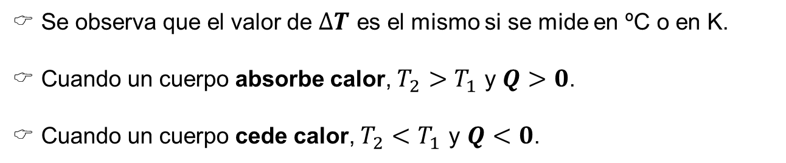
12. ENERGÍA Y CALOR
2. Efectos del calor
2.1. Calor y cambio de temperatura
La relación entre la cantidad de calor (Q) que se comunica a un cuerpo y el cambio de temperatura (△T) que experimenta es:
$$Q=m·c_{e}·\left(T_{2}−T_{1}\right)=m·c_{e}·∆T$$
Se observa que el valor de $∆T$ es el mismo si se mide en ºC o en K.
Cuando un cuerpo absorbe calor, $T_{2}>T_{1}$ y $Q>0$.
Cuando un cuerpo cede calor, $T_{2}<T_{1}$ y $Q<0$.

Slide 8
12. ENERGÍA Y CALOR
2. Efectos del calor
ACTIVIDADES
Para preparar una infusión el agua debe estar a 90 ºC. Calcula la cantidad de calor que hay que aportar a 150 mL de agua para que su temperatura pase de 20 ºC a 90 ºC.
Dato: c_{agua} = 4180 J/(kg·K)
2. Observa la tabla de calores específicos y la relación en Q y △T y razona si es cierto que cuando se comunica calor a un cuerpo, el aumento de su temperatura es mayor cuanto menor sea su calor específico.

Slide 9


12. ENERGÍA Y CALOR
2. Efectos del calor
2.1. Calor y cambio de temperatura
Medida del calor específico. El calorímetro
Para conocer el calor específico de un cuerpo, este se calienta hasta una temperatura conocida.
Se pone en contacto con otro de calor específico conocido que esté a diferente temperatura (agua, por ejemplo).
La temperatura del equilibrio permite conocer el calor intercambiado.
Se usa el calorímetro.
El balance de energía de un calorímetro es:
termómetro
agitador
paredes
aislantes
cuerpo
problema
$$Q_{absorbido}+Q_{cedido}=$$
agua
$$Q_{agua}+Q_{calorímetro}+Q_{cuerpo}=0$$

Slide 10
12. ENERGÍA Y CALOR
2. Efectos del calor
2.1. Calor y cambio de temperatura
Medida del calor específico. El calorímetro
El equivalente en agua de un calorímetro, m_{eq agua}, es la cantidad de agua que absorbe la misma cantidad de calor que el calorímetro. Se expresa en gramos de agua.
El calor que absorbe un calorímetro viene dado por:
$$Q_{calorímetro}=m_{eq}·c_{agua}·∆T_{calorímetro}$$

Slide 11

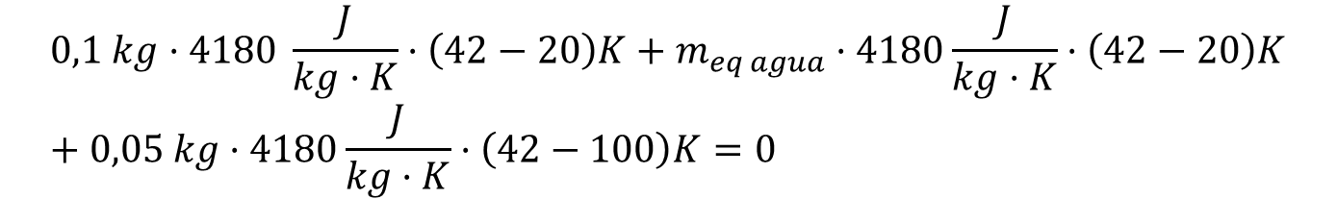
12. ENERGÍA Y CALOR
2. Efectos del calor
2.1. Calor y cambio de temperatura
Medida del calor específico. El calorímetro
Medida del equivalente en agua de un calorímetro
Se calientan 50 g de agua hasta que empiece a hervir (100 ºC).
Se cogen 100 g de agua a temperatura ambiente, la colocamos en el calorímetro y medimos su temperatura (p.e., 27 ºC).
Introducimos el agua caliente en el calorímetro, cerramos, removemos y esperamos a que se estabilice la temperatura (p.e., T_{eq} = 42 ºC).
Hacemos el balance de energías:
$$Q_{agua ambiente}+Q_{calorímetro}+Q_{agua caliente}=0$$
$$0,1 kg·4180 \frac{J}{kg·K}·\left(42−20\right)K+m_{eq agua}·4180\frac{J}{kg·K}·\left(42−20\right)K+0,05 kg·4180\frac{J}{kg·K}·\left(42−100\right)K=0$$
$$m_{eq agua}=0,032 kg=32 g$$

Slide 12
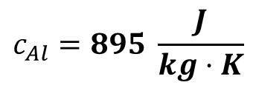
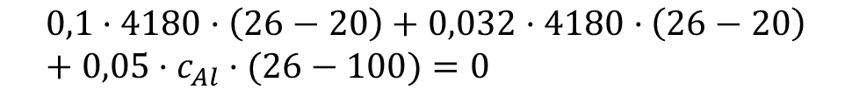
12. ENERGÍA Y CALOR
2. Efectos del calor
Ejemplo resuelto
Echamos 100 g de agua a 20 ºC en el calorímetro del caso anterior. Introducimos un cilindro de aluminio de 50 g de masa a 100 ºC. Si la T_{eq} = 26 ºC, calcula el calor específico del aluminio.
$$Q_{agua}+Q_{calorímetro}+Q_{aluminio}=0$$
$$0,1·4180·\left(26−20\right)+0,032·4180·\left(26−20\right)+0,05·c_{Al}·(26−100)=0$$
$$c_{Al}=895 \frac{J}{kg·K}$$
ACTIVIDADES
3. Calcula el calor específico del aluminio a partir de los datos del ejemplo anterior resuelto, pero despreciando el calor absorbido por el calorímetro. Compáralo con el resultado obtenido en el ejemplo resuelto y halla el porcentaje de error en este cálculo.

Slide 13
12. ENERGÍA Y CALOR
2. Efectos del calor
2.2. Calor y cambio de estado
Cuando un cuerpo intercambia energía en forma de calor puede sufrir un cambio de estado.
Los cambios de estado se producen a una temperatura determinada que es característica para cada tipo de materia.
Mientras se produce el cambio de estado, la temperatura permanece constante.
líquido-gas
líquido-gas
sólido
-líquido
sólido-líquido

Slide 14

12. ENERGÍA Y CALOR
2. Efectos del calor
2.2. Calor y cambio de estado
Se llama calor latente de cambio de estado (L) a la cantidad de calor que hay que comunicar a la unidad de masa de una sustancia para que experimente el cambio de estado, a la temperatura de ese cambio de estado. Se mide en J/kg.
$$Q=m·L$$
Hablaremos del calor latente de fusión (L_{F}) o del calor latente de vaporización (L_{V}).
Los calores latentes de solidificación y condensación son opuestos a los de fusión y vaporización.
Sustancia | L_{F} (kJ/kg) | T_{F} (ºC)
Agua | 334,4 | 0
Benceno | 127,0 | 5
Aluminio | 321,0 | 657
Cobre | 175,6 | 1083
Sustancia | L_{V} (kJ/kg) | T_{E} (ºC)
Agua | 2248,8 | 100
Benceno | 396 | 80
Mercurio | 248,2 | 357
Amoniaco | 1369 | – 33,0

Slide 15
12. ENERGÍA Y CALOR
2. Efectos del calor
Ejemplo resuelto
Calcula el calor necesario para derretir completamente 90 g de hielo que se encuentra a – 5 ºC.
Si introducimos el hielo en un calorímetro que contiene 100 g de agua a 50 ºC, ¿se derretirán completamente? El equivalente del calorímetro es 35 g.
Haz los cálculos precisos para determinar la composición de lo que hay dentro del calorímetro cuando se alcance el equilibrio entre los 100 g de agua a 50 ºC y el hielo a – 5 ºC que se ha introducido.
Datos: Los datos se pueden tomar de las tablas anteriores.
Para que el hielo se derrita completamente:
$$Q_{derretir hielo}=Q_{−5→0}+Q_{F}=m_{hielo}·c_{hielo}·\left[0−(−5)\right]+m_{hielo}·L_{F}$$
$$Q_{derretir hielo}=0,09·2090·5+0,09·334 400=30 284 J$$

Slide 16
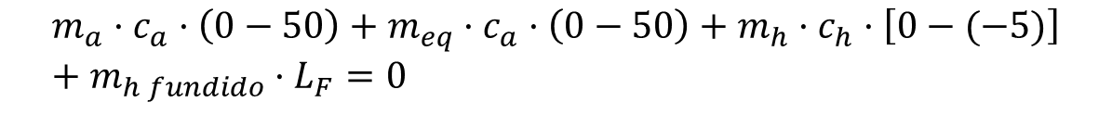
12. ENERGÍA Y CALOR
2. Efectos del calor
Ejemplo resuelto
El agua del calorímetro se puede enfriar hasta alcanzar 0 ºC. Calcula el calor liberado en este proceso para comprobar si es suficiente para derretir el hielo:
Dentro del calorímetro quedará agua en estado líquido y parte en estado sólido. Hacemos el balance de calor admitiendo que la mezcla estará a 0 ºC.
$$Q_{agua}+Q_{calorímetro}=m_{agua}·c_{agua}·\left(0−50\right)+m_{eq}·c_{agua}·(0−50)$$
$$Q_{agua}+Q_{calorímetro}=0,1·4180·\left(0−50\right)+0,035·4180·\left(0−50\right)=−28 215 J$$
No es suficiente para derretir completamente los 90 g de hielo.
$$Q_{agua}+Q_{calorímetro}+Q_{cambio de temperatura hielo}+Q_{F}=0$$
$$m_{a}·c_{a}·\left(0−50\right)+m_{eq}·c_{a}·\left(0−50\right)+m_{h}·c_{h}·\left[0−(−5)\right]+m_{h fundido}·L_{F}=0$$

Slide 17
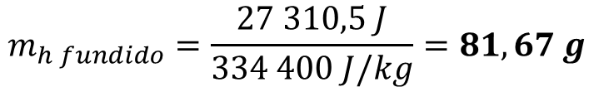
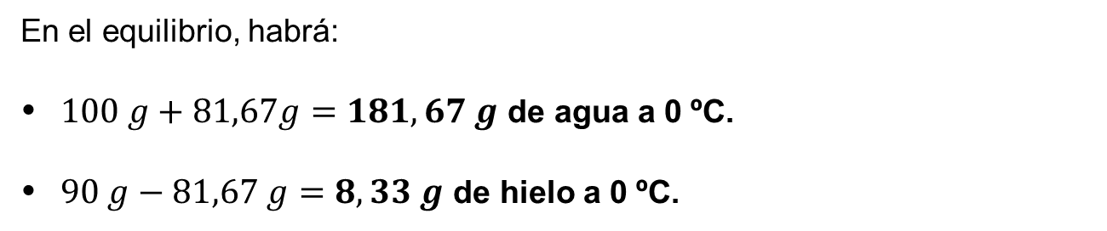
12. ENERGÍA Y CALOR
2. Efectos del calor
Ejemplo resuelto
Despejamos y sustituimos:
$$m_{h fundido}=\frac{27 310,5 J}{334 400 J/kg}=81,67 g$$
En el equilibrio, habrá:
$100 g+81,67g=181,67 g$ de agua a 0 ºC.
$90 g−81,67 g=8,33 g$ de hielo a 0 ºC.

Slide 18
12. ENERGÍA Y CALOR
2. Efectos del calor
ACTIVIDADES
Calcula la cantidad de calor que tienen que perder 5 kg de agua a 0 ºC para que se congelen.
¿Qué cantidad de hielo a 0 ºC podremos derretir si disponemos de 100 kJ?
¿Cuál será la temperatura final tras mezclar 200 g de hielo a –10 ºC con 0,5 kg de agua a 40 ºC?
¿Qué cantidad de hielo fundirá si se mezclan 1 kg de hielo a –10 ºC y 1 kg de agua a 80 ºC?
Si mezclamos 30 g de vapor de agua a 110 ºC con medio litro de agua a 20 ºC, ¿cuál será el resultado de la mezcla?
Si mezclamos 10 kg de hielo a –5 ºC y 10 kg de gua a 5 ºC, ¿cuál será el resultado de la mezcla?

Slide 19


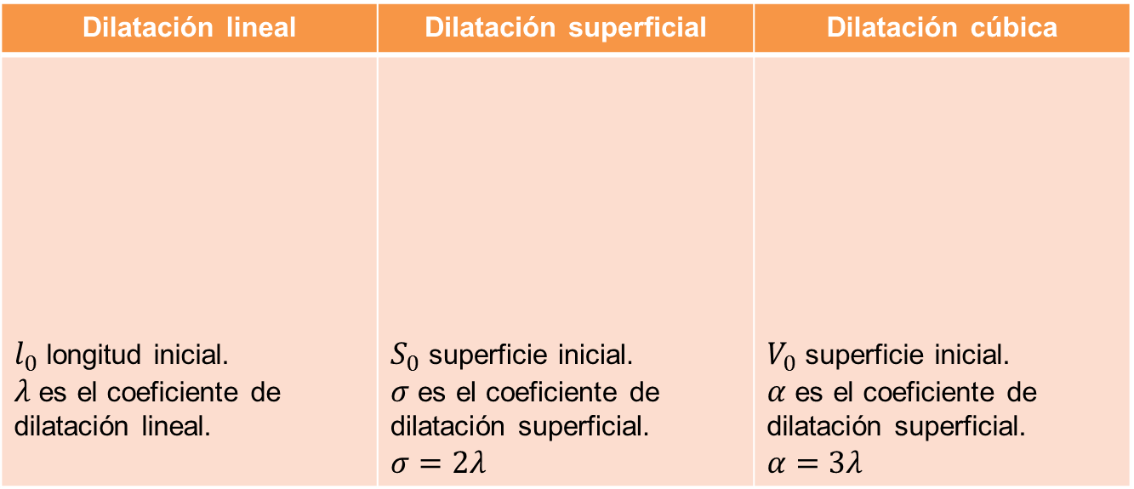








12. ENERGÍA Y CALOR
2. Efectos del calor
2.3. Calor y cambio de tamaño
Casi todos los cuerpos cambian de tamaño cuando se calientan (dilatación).
Se explica a partir de la teoría cinética.
Dilatación de los sólidos
Dilatación lineal | Dilatación superficial | Dilatación cúbica
$l_{0}$ longitud inicial. $λ$ es el coeficiente de dilatación lineal. | $S_{0}$ superficie inicial. $σ$ es el coeficiente de dilatación superficial. $$σ=2λ$$ | $V_{0}$ superficie inicial. $α$ es el coeficiente de dilatación superficial. $$α=3λ$$
$$∆l$$
$$l_{0}$$
$$S_{0}$$
$$S$$
$$V_{0}$$
$$V$$
$$l$$
$$l=l_{0}·(1+λ·Δt)$$
$$S=S_{0}·(1+σ·Δt)$$
$$V=V_{0}·(1+α·Δt)$$

Slide 20
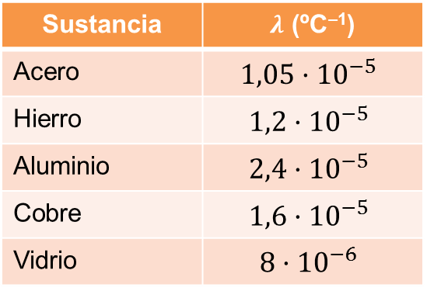
12. ENERGÍA Y CALOR
2. Efectos del calor
Sustancia | $λ$ (ºC^{–1})
Acero | $$1,05·{10}^{−5}$$
Hierro | $$1,2·{10}^{−5}$$
Aluminio | $$2,4·{10}^{−5}$$
Cobre | $$1,6·{10}^{−5}$$
Vidrio | $$8·{10}^{−6}$$
ACTIVIDADES
10. ¿Qué tamaño alcanzará una barra de aluminio de 5 m de longitud y 2 kg de masa si su temperatura aumenta 50 ºC? ¿Qué calor hubo que comunicar a la barra para ello?
11. Zamora puede alcanzar –12 ºC en invierno y 42 ºC en verano. ¿Cuál es la máxima variación de longitud que pueden experimentar los raíles de una vía si miden 15 m de longitud y son de hierro?

Slide 21
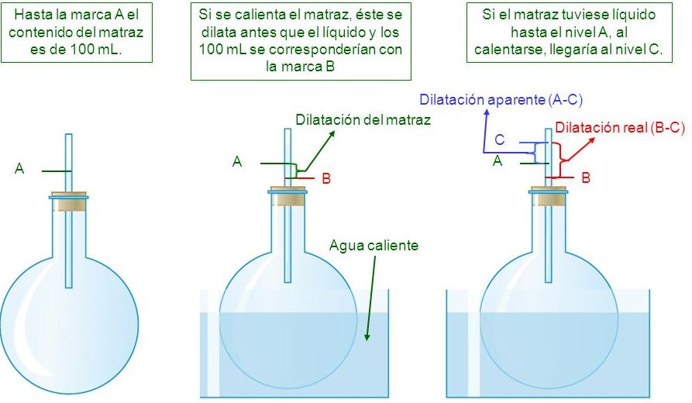
12. ENERGÍA Y CALOR
2. Efectos del calor
2.3. Calor y cambio de tamaño
Dilatación de los líquidos
En general, los líquidos se dilatan más que los sólidos.
Su dilatación es difícil de medir por que el recipiente también se dilata.

Slide 22
12. ENERGÍA Y CALOR
2. Efectos del calor
2.3. Calor y cambio de tamaño
Dilatación de los líquidos
El agua presenta un comportamiento anómalo.
El que la densidad del agua sea mayor a los 4 ºC, hace que el hielo flote, permitiendo la vida submarina.

Slide 23
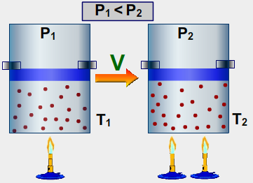
12. ENERGÍA Y CALOR
2. Efectos del calor
2.3. Calor y cambio de tamaño
Dilatación de los gases
Los gases se dilatan mucho más que los sólidos y los líquidos.
Si el gas está en un recipiente de paredes fijas, su volumen permanece constante y un aumento de la temperatura supone un incremento proporcional de la presión:

Slide 24
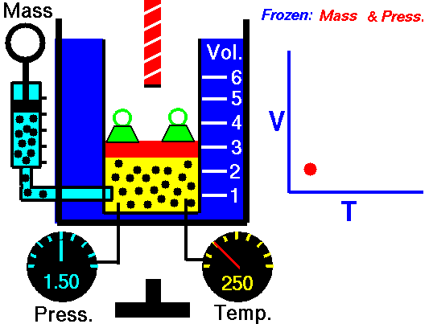
12. ENERGÍA Y CALOR
2. Efectos del calor
2.3. Calor y cambio de tamaño
Dilatación de los gases
Si el gas está en un recipiente cuyo volumen puede variar, al aumentar la temperatura, aumenta el volumen. Si la presión permanece constante, durante el proceso, el aumento de volumen es proporcional al de la temperatura.

Slide 25
12. ENERGÍA Y CALOR
3. Transformación entre calor y trabajo
Además de los efectos que acabamos de ver, el calor también puede producir trabajo.

Slide 26
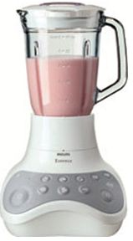

12. ENERGÍA Y CALOR
3. Transformación entre calor y trabajo
3.1. Conservación y degradación de la energía
En cualquier proceso en el que se realiza trabajo mecánico, una parte se transforma en calor por el rozamiento.
Aunque la energía se conserva, una parte se transforma en calor.
Se dice que se degrada por no se puede aprovechar para realzar trabajo.
$$Q$$

Slide 27
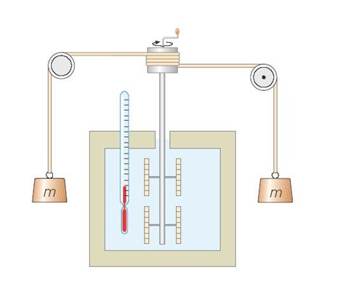


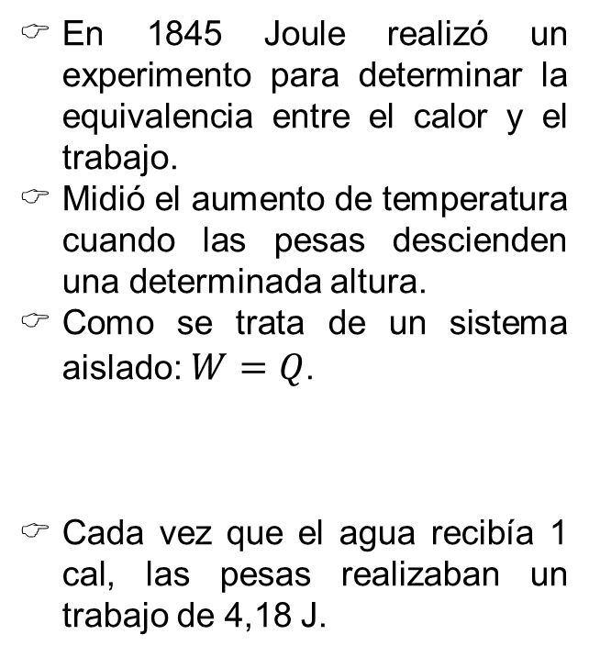


12. ENERGÍA Y CALOR
3. Transformación entre calor y trabajo
3.2. Equivalencia entre calor y trabajo
En 1845 Joule realizó un experimento para determinar la equivalencia entre el calor y el trabajo.
Midió el aumento de temperatura cuando las pesas descienden una determinada altura.
Como se trata de un sistema aislado: $W=Q$.
Cada vez que el agua recibía 1 cal, las pesas realizaban un trabajo de 4,18 J.
termómetro
eje
pesas
$$W=2·m·g·h$$
aspas
$$Q=m·c_{a}·∆t$$
$$h$$
agua
$$h$$
Se llama equivalente mecánico del calor a la relación entre el trabajo realizado y el calor que se puede producir: 1 cal = 4,18 J; o bien 1 J = 0,24 cal.

Slide 28
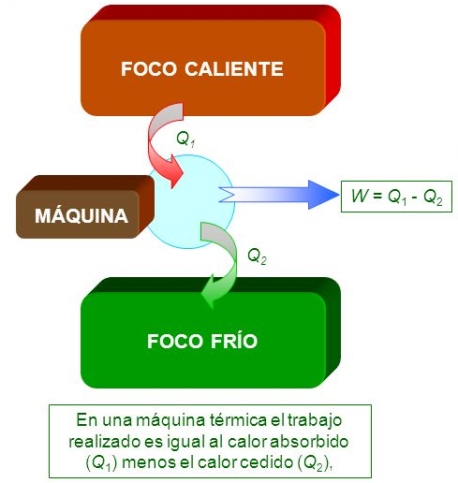
12. ENERGÍA Y CALOR
3. Transformación entre calor y trabajo
3.3. Máquinas térmicas
Son dispositivos que producen trabajo mecánico a partir de la transferencia de calor de un foco caliente a un foco frío.
Dependiendo de como se obtenga el calor, tendremos dos tipos de máquinas térmicas:
De combustión externa.
• De combustión interna.

Slide 29
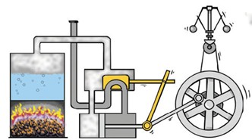
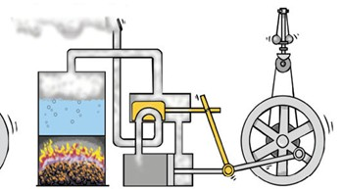




12. ENERGÍA Y CALOR
3. Transformación entre calor y trabajo
3.3. Máquinas térmicas
Máquina de vapor: combustión externa
1
Fase de admisión
2
Fase de escape
$$A$$
$$B$$
$$C$$
$$biela$$
El agua que se calienta en la caldera se convierte en vapor que penetra en el recipiente A. Llega al cilindro C y desplaza al émbolo hacia la derecha.
Cuando llega al final de su recorrido, al biela desplaza la pieza B, que cambia las conexiones que comunican A y C; ahora, el émbolo se desplaza hacia la izquierda y el valor más frío sale al exterior.
La máquina de vapor fue perfeccionada por James Watt en el siglo XVIII y gracias a ella se produjo la revolución industrial.

Slide 30
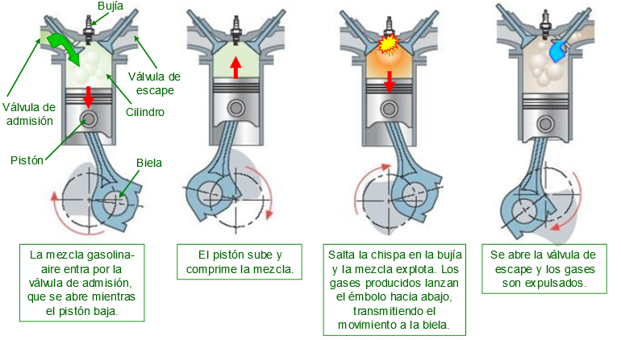
12. ENERGÍA Y CALOR
3. Transformación entre calor y trabajo
3.3. Máquinas térmicas
El motor de explosión: combustión interna
1
Admisión
2
Compresión
3
Explosión
4
Escape

Slide 31
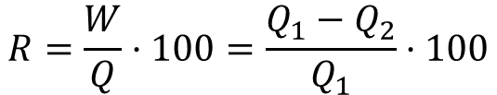
12. ENERGÍA Y CALOR
3. Transformación entre calor y trabajo
3.4. El rendimiento de las máquinas térmicas
El rendimiento de una máquina térmica es la relación entre el trabajo producido y la energía consumida.
$$R=\frac{W}{Q}·100=\frac{Q_{1}−Q_{2}}{Q_{1}}·100$$
El rendimiento es siempre menor que uno.

Slide 32
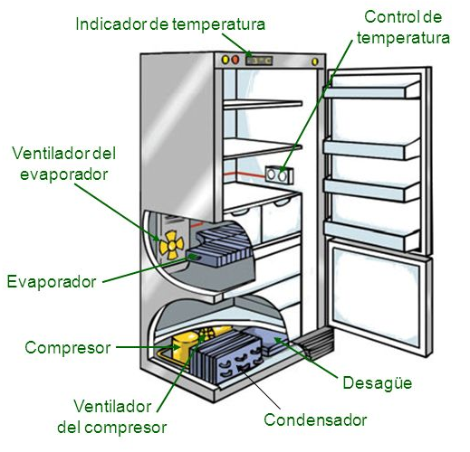

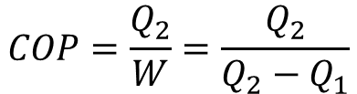


12. ENERGÍA Y CALOR
3. Transformación entre calor y trabajo
3.4. El rendimiento de las máquinas térmicas
Máquina frigorífica
Se define la eficiencia o coeficiente de operación como:
Foco caliente
$$COP=\frac{Q_{2}}{W}=\frac{Q_{2}}{Q_{2}−Q_{1}}$$
$$Q_{1}$$
$$W$$
$$Q_{2}$$
Foco frío

